Slide 1
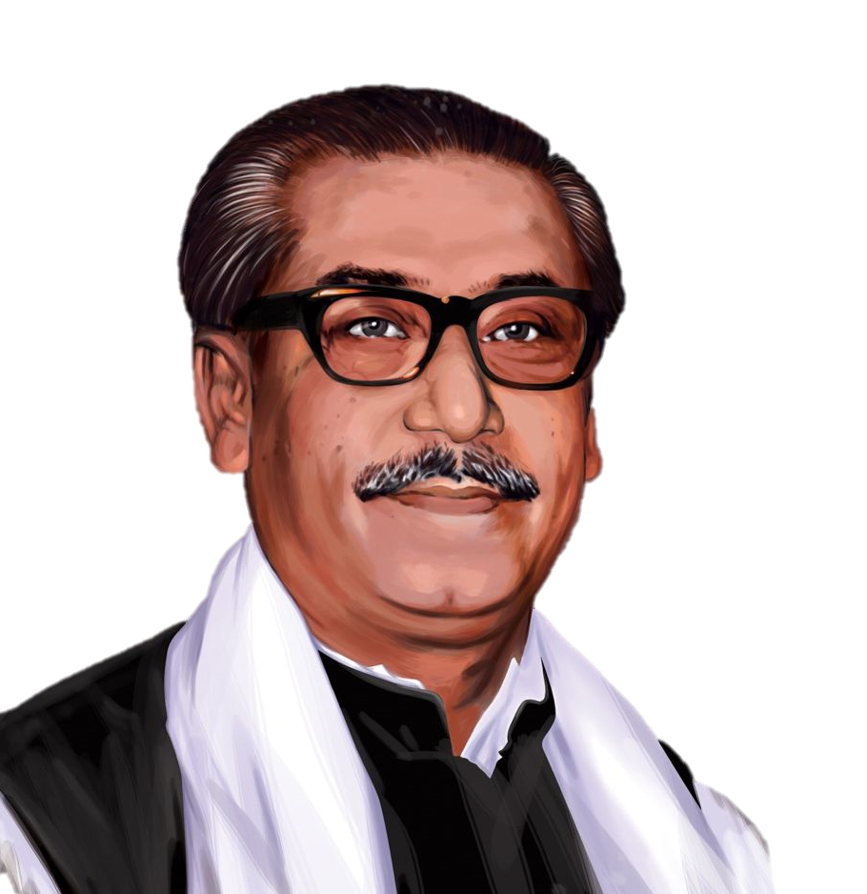
আজকের পাঠে সবাইকে স্বাগত

Slide 2
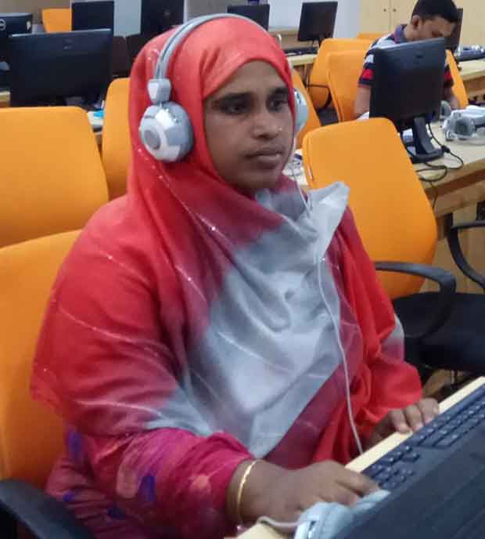
মোছাঃ পারভীন আক্তার
সহকারি শিক্ষিকা (আইসিটি)
ফুলহরি মাধ্যমিক বিদ্যালয়
শৈলকূপা, ঝিনাইদহ।
pervinaktar1984@gmail.com
শ্রেণি: অষ্টম
অধ্যায় : ষষ্ঠ

Slide 3
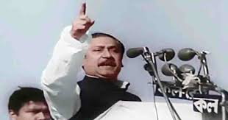
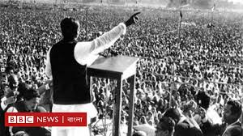
নিচের ছবি গুলো লক্ষ্য কর:

Slide 4
ভিডিওটি মনোযোগ সহকারে দেখ:
ভিডিও
উপরের ভিডিওটির সাথে তোমাদের পাঠ্যবইয়ের কোন বিষয়ের মিল আছে?
ভিডিওটিতে কী দেখলে?

Slide 5
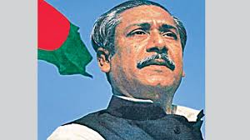
আজকের পাঠ…
এবারের সংগ্রাম স্বাধীনতার সংগ্রাম
শেখ মুজিবুর রহমান

Slide 6
শিখনফল
এই পাঠ শেষে শিক্ষার্থীরা…
১. লেখক পরিচিতি বলতে পারবে;
২. নতুন শব্দের অর্থসহ বাক্য গঠণ করতে পারবে;
৩. ঐতিহাসিক ৭ মার্চের ভাষণের গুরুত্ব ব্যাখ্যা পারবে;
৪. বঙ্গবন্ধুর আদর্শ ও দেশপ্রেমের অবদান বিশ্লেষণ করতে পারবে।

Slide 7
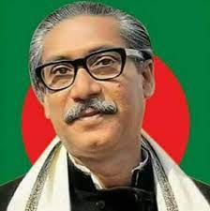
লেখক পরিচিতি
জন্ম
১৯২০খ্রিঃ, ১৭ মার্চ
মুক্তি
পাকিস্তানের কারাগার থেকে ১০জানুয়ারি
ঘোষণা
২৬মার্চ
শেখ মুজিবুর রহমান
ছয় দফা
১৯৬৬ সালে
ভাষন
জাতিসংঘে বাংলায় ১৯৭৪

Slide 8
লেখক পরিচিতি
মা
সাহেরা খাতুন
বাবা
শেখ লুৎফর রহমান
স্বীকৃতি
জাতির জনক
শেখ মুজিবুর রহমান
উপাধি
বঙ্গবন্ধু, ১৯৬৯ সালে
নিহত
১৯৭৫, ১৫আগষ্ট

Slide 9
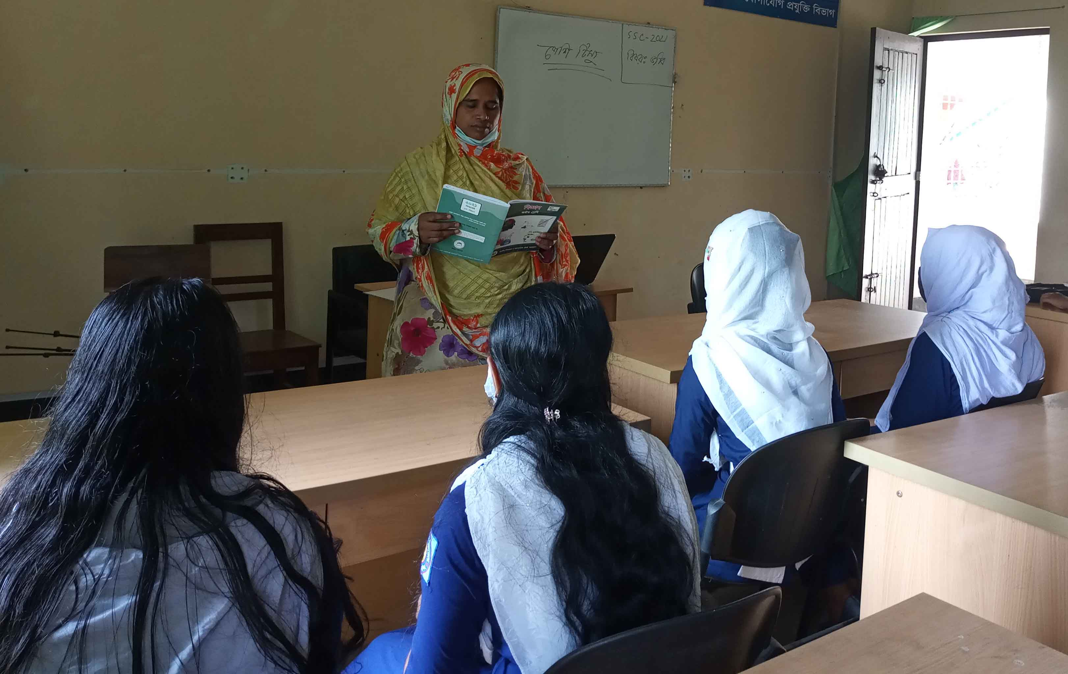
আদর্শ পাঠ

Slide 10
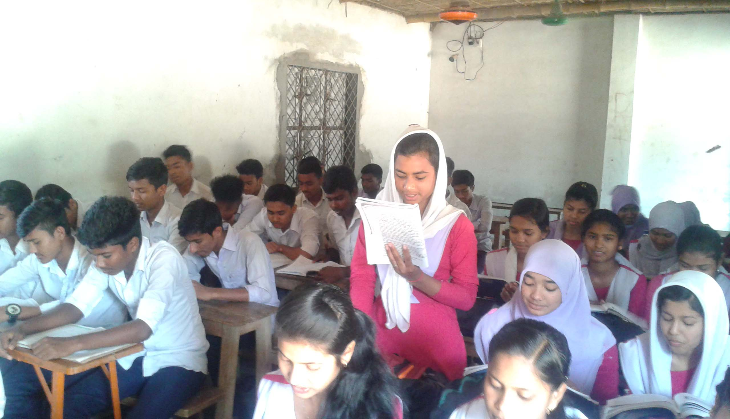
সরব পাঠ

Slide 11
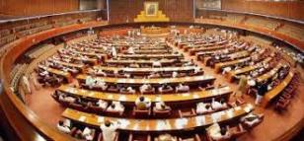
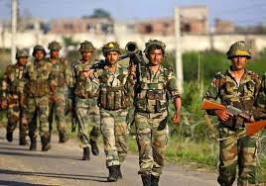
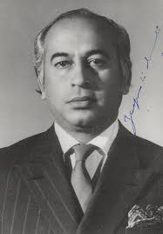
এসো নতুন শব্দার্থগুলোর অর্থ জেনে নেই
ন্যাশনাল অ্যাসেম্বলি
জাতীয় পরিষদ
মার্শাল-ল
সামরিক আইন
পাকিস্তান পিপলস্ পার্টির তৎকালীন নেতা জুলফিকার আলী ভুট্টো । তিনি পাকিস্তানি সামরিক সরকারের সংগে হাত মিলিয়ে বাংগালি যেন পাকিস্তানের শাসন ক্ষমতায় যেতে না পারে সে জন্যে হীন ষড়যন্ত্রে লিপ্ত হন।
ভুট্রো সাহেব

Slide 12
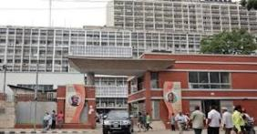
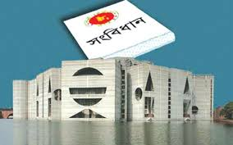
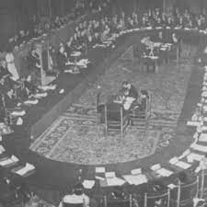
সেক্রেটারিয়েট
সচিবালয়
রাষ্ট্র পরিচালনার অনুশাসন ও বিধান সমুহ ,সংবিধান
শাসনতন্ত্র
আরটিসি
গোল টেবিল বৈঠক

Slide 13
একক কাজ
ন্যাশনাল অয়াসেম্বলি, শাসনতন্ত্র, আরটিসি শব্দ দিয়ে বাক্য লিখ।

Slide 14
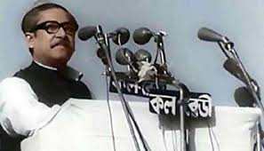
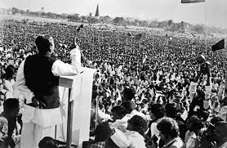
এসো আমরা ঐতিহাসিক 7 মার্চের ভাষণের কিছু অংশ জেনে নিইঃ
ভাইয়েরা আমার,
আজ দুঃখ-ভারাক্রান্ত মন নিয়ে আপনাদের সামনে হাজির হয়েছি । আপনারা সবই জানেন এবং বোঝেন ।
আমরা আমাদের জীবন দিয়ে চেষ্টা করেছি । কিন্তু দুঃখের বিষয় আজ ঢাকা , চট্টগ্রাম ,রাজশাহী , রংপুরে
আমার ভাইয়ের রক্তে রাজপথ রঞ্জিত হয়েছে । আজ বাংলার মানুষ মুক্তি চায়, বাংলার মানুষ বাঁচতে চায়, বাংলার মানুষ তার অধিকার চায় । কী অন্যায় করে ছিলাম ? কিন্তু দুঃখের বিষয়,আজ দুঃখের সাথে বলতে হয় ২৩ বছরের করূণ ইতিহাস বাংলার অত্যাচারের, বাংলার মানুষের রক্তের ইতিহাস। ২৩ বৎসরের ইতিহাস মুমূর্ষ নর-নারীর আর্তনাদের ইতিহাস। বাংলার ইতিহাস এদেশের মানুষের রক্ত দিয়ে রাজপথ রঞ্জিত করার ইতিহাস।

Slide 15
এসো আমরা গল্পের মূলভাব জেনে নিইঃ
পাকিস্থানি ঔপনিবেশিক রাষ্ট্রকাঠামো ভেঙে বাঙালির সার্বিক মুক্তি অর্জনের লক্ষ্যে ১৯৬৬ সালে বঙ্গবন্ধু শেখ মুজিবুর রহমান ছয় দফা কর্মসূচি ঘোষনা করে কারাবরণ করেন। ১৯৭০ সালের সাধারণ নির্বাচনে বঙ্গবন্ধুর নেতৃত্বে আওয়ামালীগ অর্জন করে নিরঙ্কুশ বিজয়। তবুও পাকিস্থানি শাসকগোষ্ঠী বাঙালিদের হাতে ক্ষমতা হস্তান্তর না করে ষড়যন্ত্রের পথ বেছে নেয়। ১৯৭১ সালের ২রা মার্চ থেকে বঙ্গবন্ধুর আহবানে বাংলার সর্বাত্মক অসহযোগ আন্দোলনের ধারাবাহিকতায় ৭ই মার্চ ১৯৭১-এ ঢাকার রেসকোর্স ময়দানে (বর্তমান সোহরাওয়ার্দি উদ্যান) প্রায় দশ লক্ষ লোকের উপস্থিতিতে বঙ্গবন্ধু শেখ মুজিবুর রহমান ১৮ মিনিটের ঐতিহাসিক ভাষণ দেন। ইউনেস্কো এই ভাষণটিকে- বিশ্ব প্রামাণ্য ঐতিহ্য হিসেবে স্বীকৃতি দিয়েছে। যা বাংলাদেশের জন্য গৌরবের। এই ভাষণ ৭ই মার্চের ভাষণ হিসেবে বিখ্যাত।

Slide 16
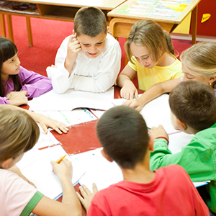
দলগত কাজ
“বঙ্গবন্ধু ৭ মার্চ ভাষণ না দিলে বাঙালি ঐক্যবদ্ধ হতো না এবং মুক্তিযুদ্ধের অনুপ্রেরণা পেত না” চরণটি তোমার নিজের ভাষায় ব্যাখ্যা করো ।

Slide 17
মূল্যায়ন
বঙ্গবন্ধু প্রত্যেক ঘরে ঘরে কী গড়ে তুলতে বলেছেন ?
বঙ্গবন্ধু কোথায় ৭ মার্চের ভাষণ দেন?
কে মুক্তিযুদ্ধের ডাক দেন ?
কে বাঙালির অবিসংবাদিত নেতা ?

Slide 18
মূল্যায়ন
বহুনির্বাচনী প্রশ্ন
১. বঙ্গবন্ধু কী ধরনের হরতালের ডাক দিয়েছিলেন ?
(ক) লাগাতার
(খ) সহিংস
(গ) শান্তিপূর্ণ
(ঘ) ধ্বংসাত্মক
২. ‘বঙ্গবন্ধুর ৭ মার্চের ভাষণ কত মিনিটের ছিল ?
(ক) ১৫
(খ) ১৬
(গ) ১৭
(ঘ) ১৮

Slide 19
“এবারের সংগ্রাম স্বাধীনতার সংগ্রাম” গল্প অবলম্বনে ১৯৭১ সালে মুক্তিযুদ্ধে বঙ্গবন্ধুর অবদান ১০টি বাক্যে লিখে আনবে।

Slide 20
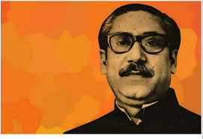
ধন্যবাদ
সবাইকে

